Slide 1
연관 규칙(Association Rule)
Prof. Hyerim Bae
Department of Industrial Engineering, Pusan National University
hrbae@pusan.ac.kr

Slide 2
연관 규칙이란?
"무엇과 무엇이 어울리는지"에 대한 연구
"X를 구매한 손님들이 Y도 구매함"
어떤 증상과 어떤 진단이 함께 나타나는지
사건 기반(event-vased)
'장바구니 분석' 혹은 '선호도 분석'이라고 함
구매 품목간의 연관성을 확인하기 위한 고객 트랜잭션 데이터베이스 연구에서 비롯됨

Slide 3
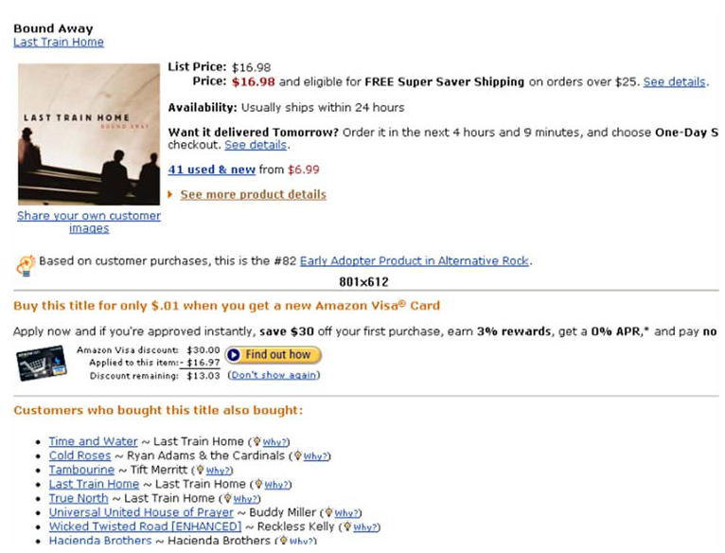
많은 추천 시스템에서 활용됨

Slide 4
조건
"IF" part = 조건(antecedent)
"THEN" part = 결과(consequent)
"Item set" = 조건 또는 결과로 구성된 항목(예, 제품)
조건과 결과가 서로 독립(공통된 항목이 없음)

Slide 5
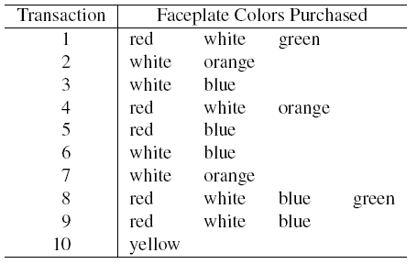

예제: 핸드폰 케이스

Slide 6
많은 규칙이 가능함
예시: 트랜잭션 1은 다음과 같은 몇가지 규칙을 설명
"빨간색을 구매한 경우, 흰색도 구매함"
"흰색을 구매한 경우, 빨간색도 구매함"
"빨간색과 하얀색을 구매한 경우, 녹색을 구매함"
+몇가지 추가

Slide 7
자주 사용하는 항목 집합
이상적으로 가능한 모든 항목의 조합을 생성하려고 함
문제: 항목의 수가 증가함에 따라 계산시간이 기하급수적으로 늘어남
해결방법: 항목 집합의 "빈도"만 고려함
자주 사용하는 기준: Support

Slide 8
Support
Support = 조건(antecedent) 및 결과(constquent) 모두를 포함하는 비율
예: Item set {red, white}의 Support는 10개 중 4개 또는 40%

Slide 9

Confidence
Confidence = 집합 X를 구매하는 경우에서 Y도 구매하는 경우의 비율
즉, 조건부 확률을 의미함
예: Item set {red, white}의 Confidence는 5개 중 4개 또는 80%
$$\frac{n(X∪Y)}{n(X)}$$

Slide 10
APRIORI 알고리즘
Prof. Hyerim Bae
Department of Industrial Engineering, Pusan National University
hrbae@pusan.ac.kr

Slide 11
빈번한 항목 집합 생성
K개 제품에 대해서
사용자가 최소 Support의 기준을 설정함
Support의 기준을 충족하는 단일 항목 집합 목록을 생성함
단일 항목 집합 목록을 사용하여 Support를 충족하는 두 항목 집합 목록을 생성함
두 항목 집합 목록을 사용하여 세 항목 집합 목록을 생성함
k-항목 집합까지 계속함

Slide 12
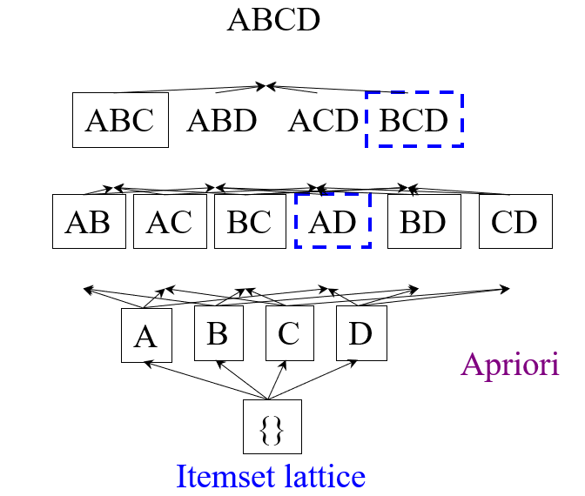

Slide 13
APPRIORI: 후보를 생성하는 방법
APPRIORI 가지치기 원리: 만약 빈도가 낮은 항목 집합이 있다면, 해당 항목 집합을 생성/테스트 하면 안됨
방법:
처음에는 DB를 한번 스캔하여 단일빈발항목 설정
길이 k개의 빈발항목집합에서 길이 k+1개의 항목집합의 후보 생성
DB에 대해서 후보를 테스트
후보 집합을 생성할 수 없는 경우 종료

Slide 14
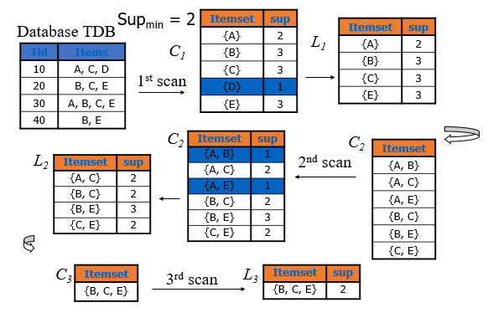

Slide 15
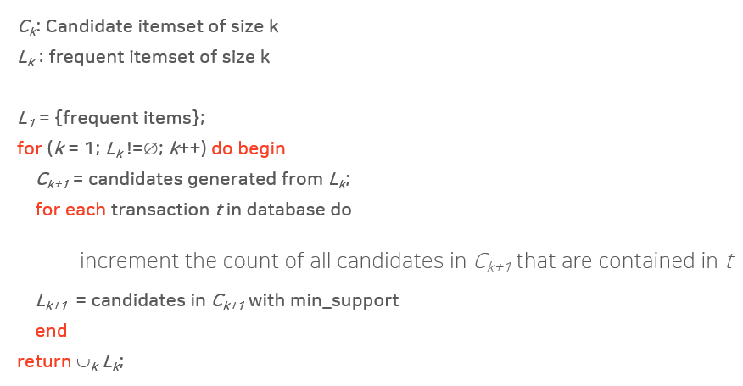
APPRIORI 알고리즘(의사코드, pseudo-code)

Slide 16

APPRIORI 구현
후보를 어떻게 생성하는가?
Step 1: $L_{k}$ 셀프 조인(self-joining)
Step 2: 가지치기
후보 생성의 예시
$L_{k}$ = {abc, abd, acd, ace, bcd}
셀프 조인(Self-joining): $L_{k}⊳⊲L_{k}$, $⊳⊲ = \text{(}\text{조인} 기호\text{)}$
abcd from abc and abd
acde from acd and ace
가지치기:
$L_{k}$에 ade가 존재하지 않으므로 acde는 제거됨
$L_{k}$ = {abcd}

Slide 17
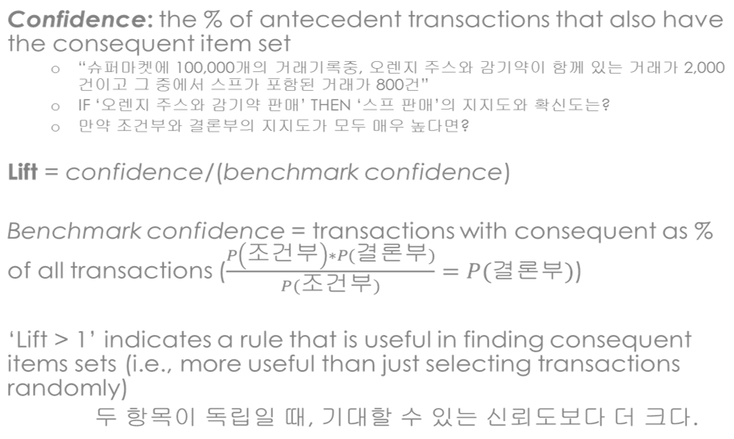
성능 측정 기준(Measure of Performance)
독립이면 Lift = 1

Slide 18
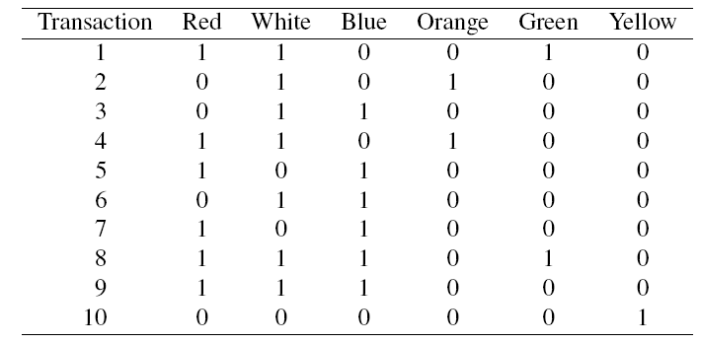
데이터 형식: 이진 행렬 형태

Slide 19
규칙 선택 프로세스
지정된 Support & Confidence를 만족하는 모든 규칙 생성
빈발 항목 집합을 찾음(충분한 Support가 있는 항목)
이러한 항목 집합에서, 충분한 Confidence를 만족하는 규칙을 생성

Slide 20

예시: 규칙{red, white, green}
{red, white} $→$ {green} with confidence = 2/4 = 50%
$\frac{\text{support}\text{ \{}\text{red}\text{, }\text{white}\text{, }\text{green}\text{\}}}{\text{support}\text{ \{}\text{red}\text{, }\text{white}\text{\}}}$
{red, green} $→$ {white} with confidence = 2/2 = 50%
$\frac{\text{support}\text{ \{}\text{red}\text{, }\text{white}\text{, }\text{green}\text{\}}}{\text{support}\text{ \{}\text{red}\text{,}\text{green}\text{\}}}$

Slide 21
모든 규칙 결과 예시(XLMiner output)

Slide 22
해석
Lift 비율: 규칙이 결과를 찾는데 얼마나 효과적인지 보여줌
특정 결과를 찾는 것이 중요한 경우에 유용함
Confidence: 결과가 발견되는 비율을 나타냄
Support: 전반적인 영향력을 측정함

Slide 23
주의
랜덤 데이터는 외관상 흥미로운 연결 규칙을 생성할 수도 있음
이 문제를 피하는 방법
더 많은 트랜잭션에서 규칙을 생성
너무 많은 규칙을 고려할수록 위험이 커짐
많은 데이터를 기반으로 하는 규칙은 이러한 위험에 덜 노출됨

Slide 24
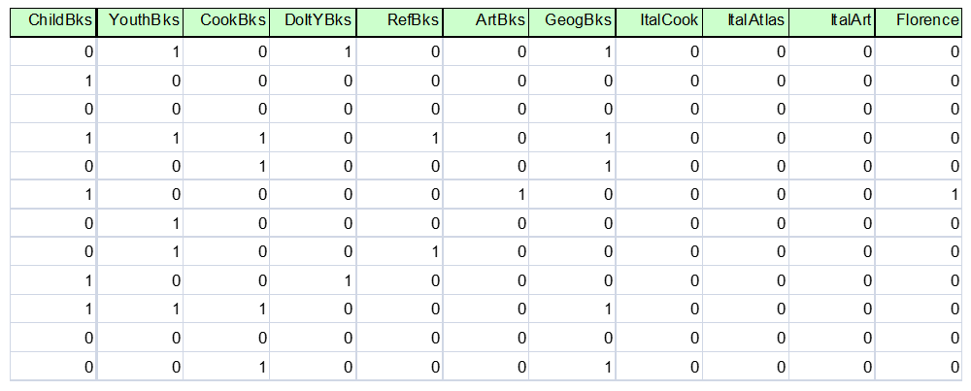
예시: 찰스 북 클럽(Charles book club)
예) 1행은 Youth, Do it Your Self, Geography 책을 구입한 트랜잭션임

Slide 25
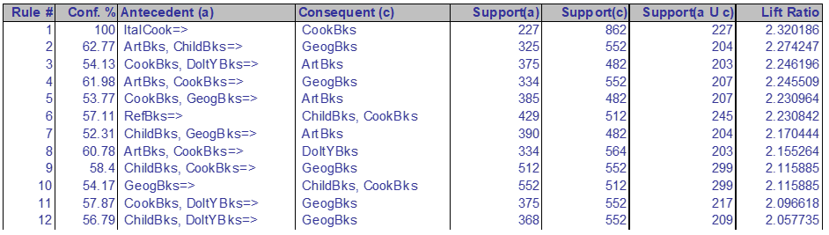
XLMiner output
규칙을이 Lift의 순서대로 나열됨
정보를 압축할 수 있음
예를 들어, 규칙 2와 규칙 7은 같은 3개의 책을 가지고 있음

Slide 26
정리
연관 규칙(혹은 선호도 분석, 장바구니 분석)은 트랜잭션 데이터베이스에서 항목 간의 연결에 대한 규칙을 생성하는 것
추천 시스템에서 널리 활용됨
가장 잘 알려진 방법은 APRIORI 알고리즘
계산을 줄이기 위해 항목 세트의 "빈도"만을 고려함(=Support)
성능은 Confidence와 Lift로 측정됨
대량의 규칙을 생성할 수 있는 장점이 있음
유용한 규칙을 식별하고 중복을 줄이기 위해 검토가 필요함

